Slide 1
Grazie a questo museo situato nella città di Vittorio Veneto possiamo venire a conoscenza di come doveva essere la vita di trincea dei soldati della prima guerra mondiale, e più nello specifico della battaglia omonima della città che sancì la disfatta dell’esercito Austroungarico.

Slide 2
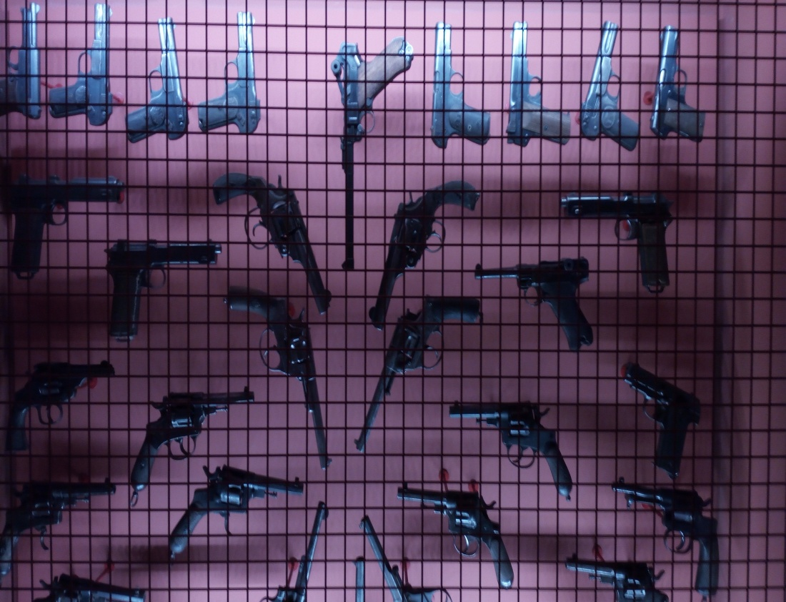
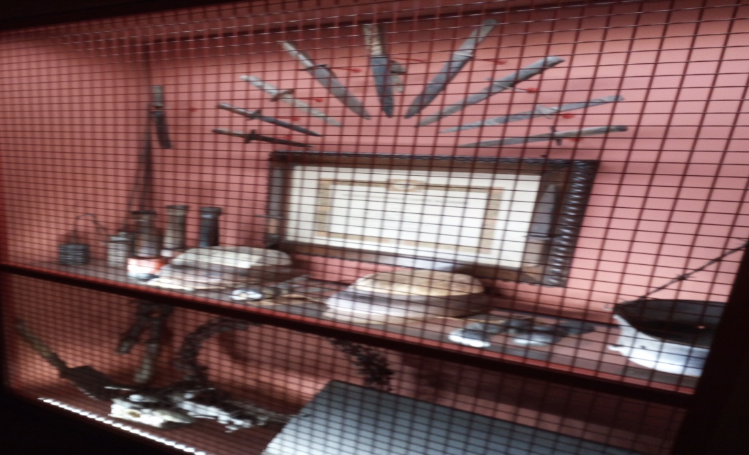
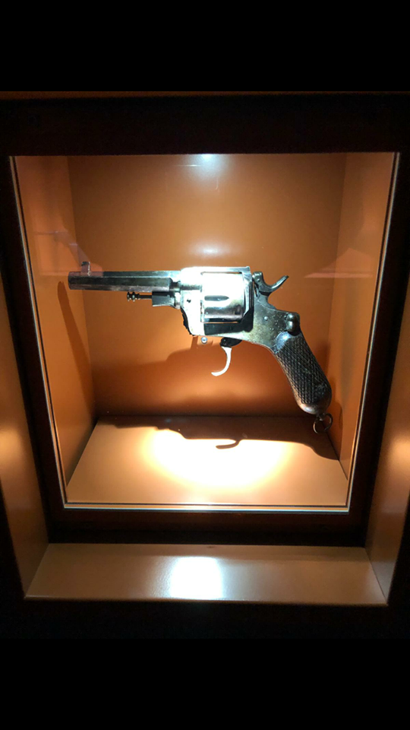
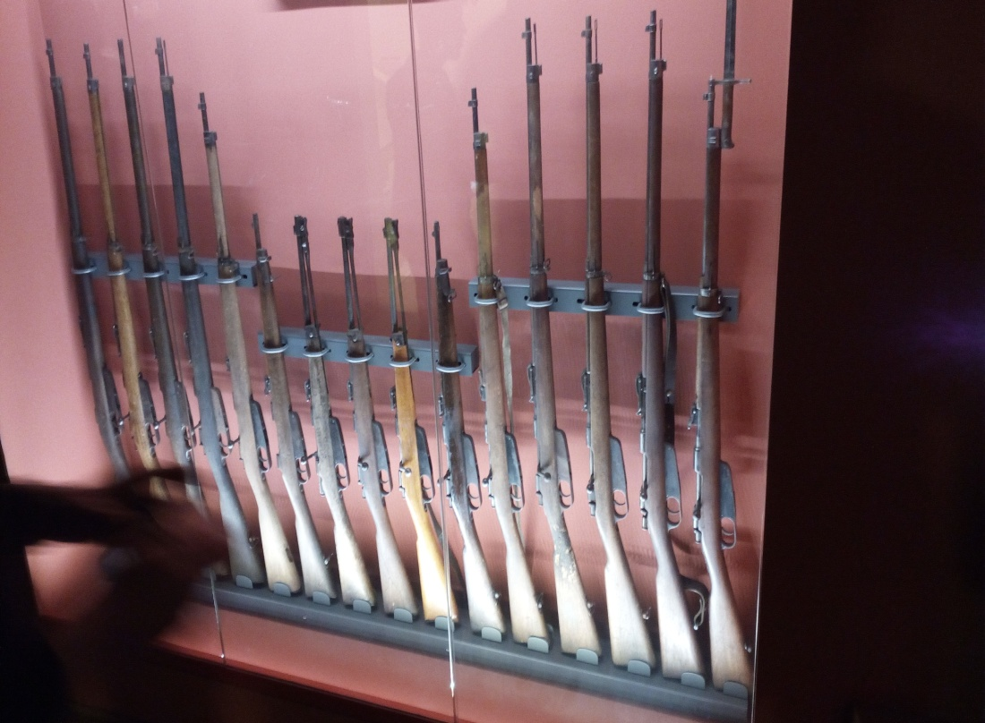
Armamenti utilizzati da ambedue le fazioni

Slide 3
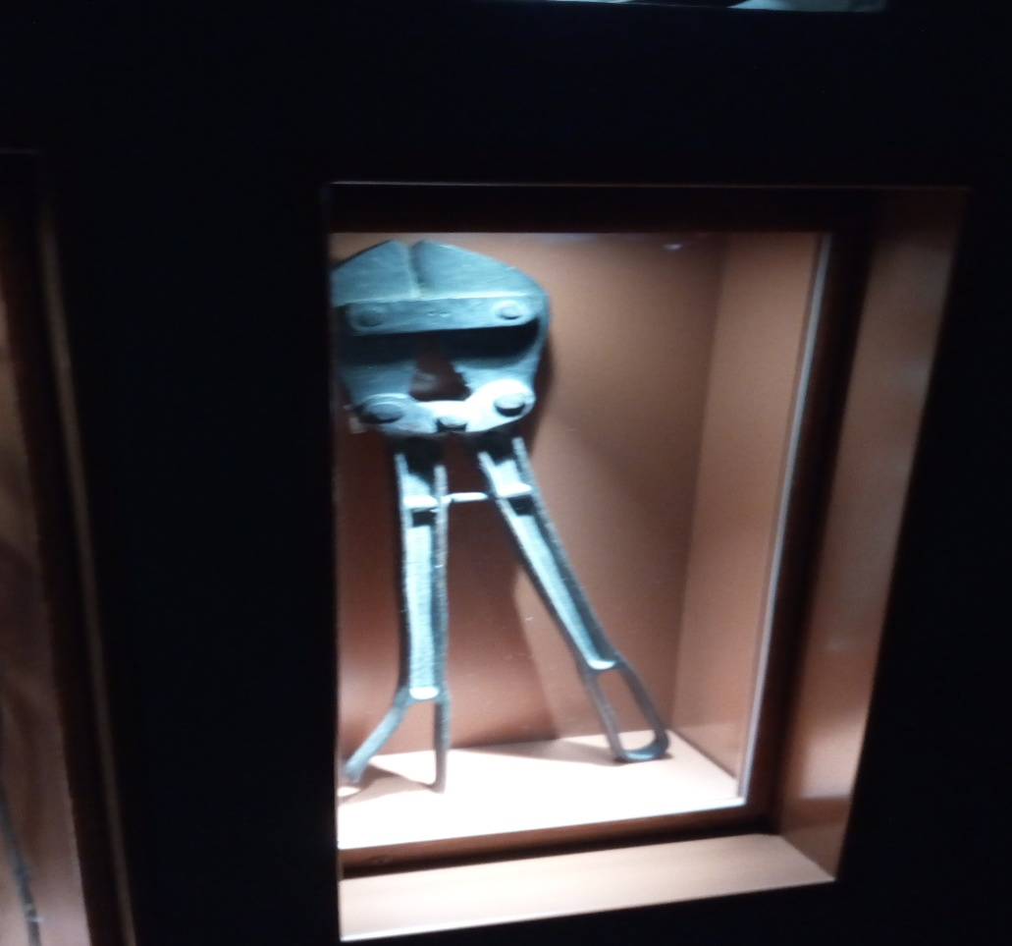
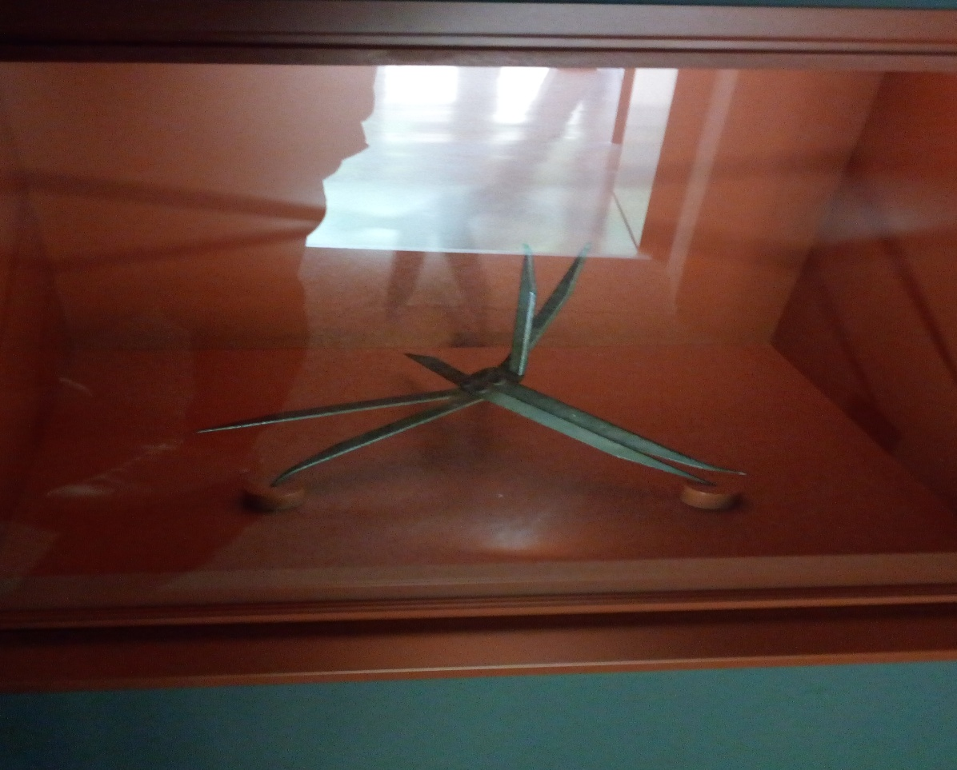
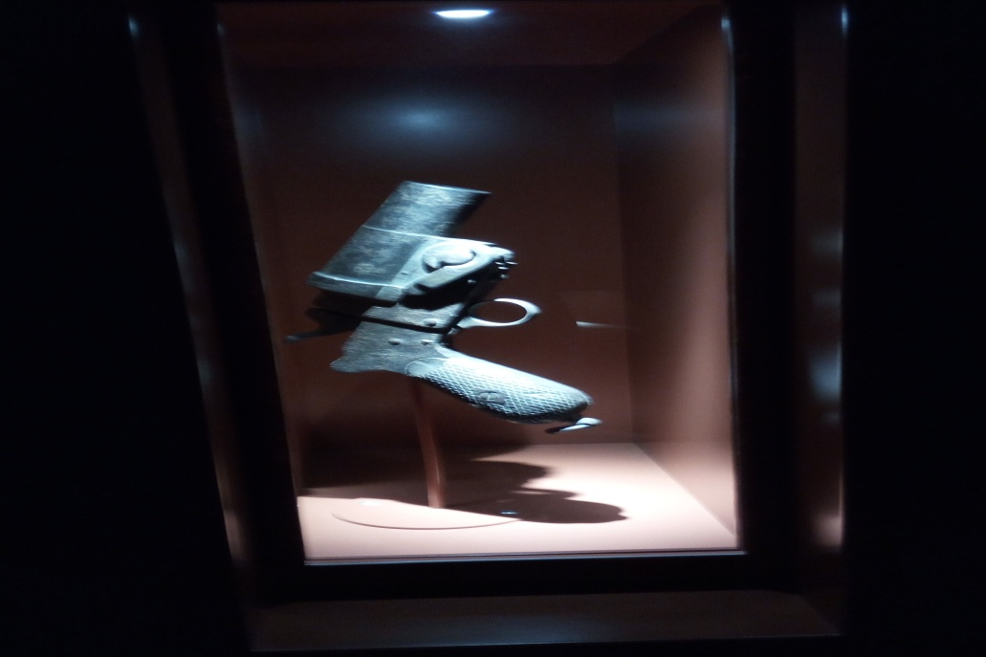
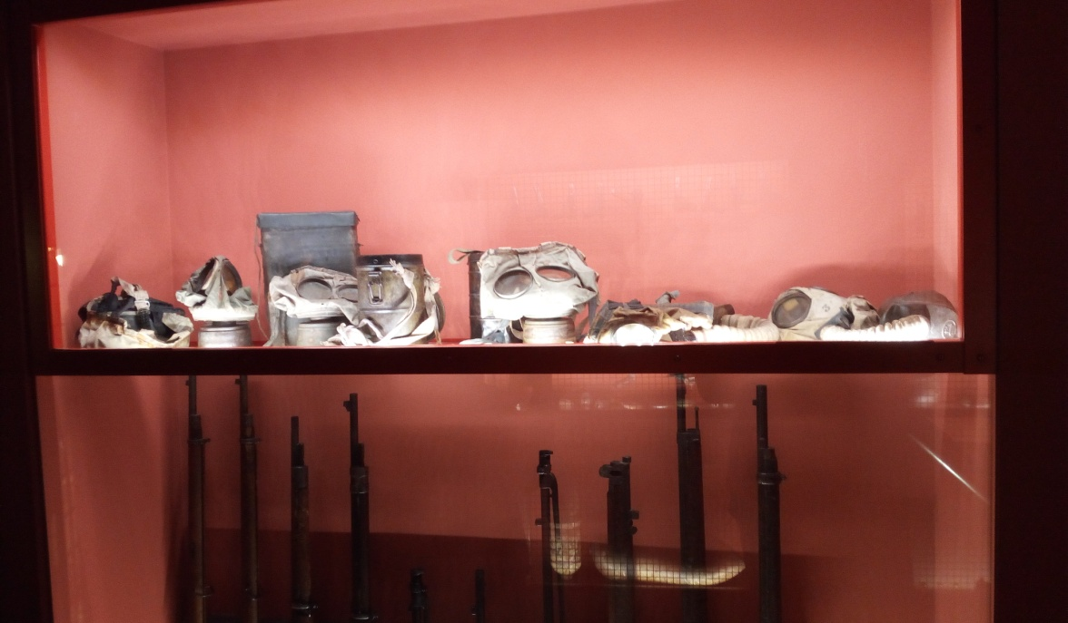
Strumenti da trincea incluse maschere anti gas

Slide 4
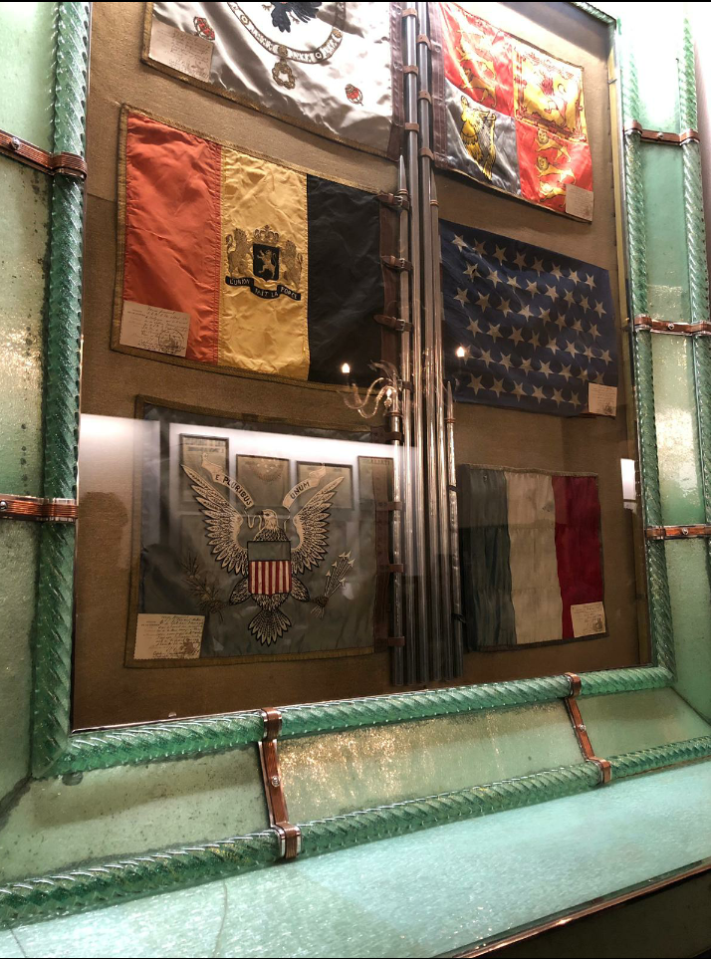
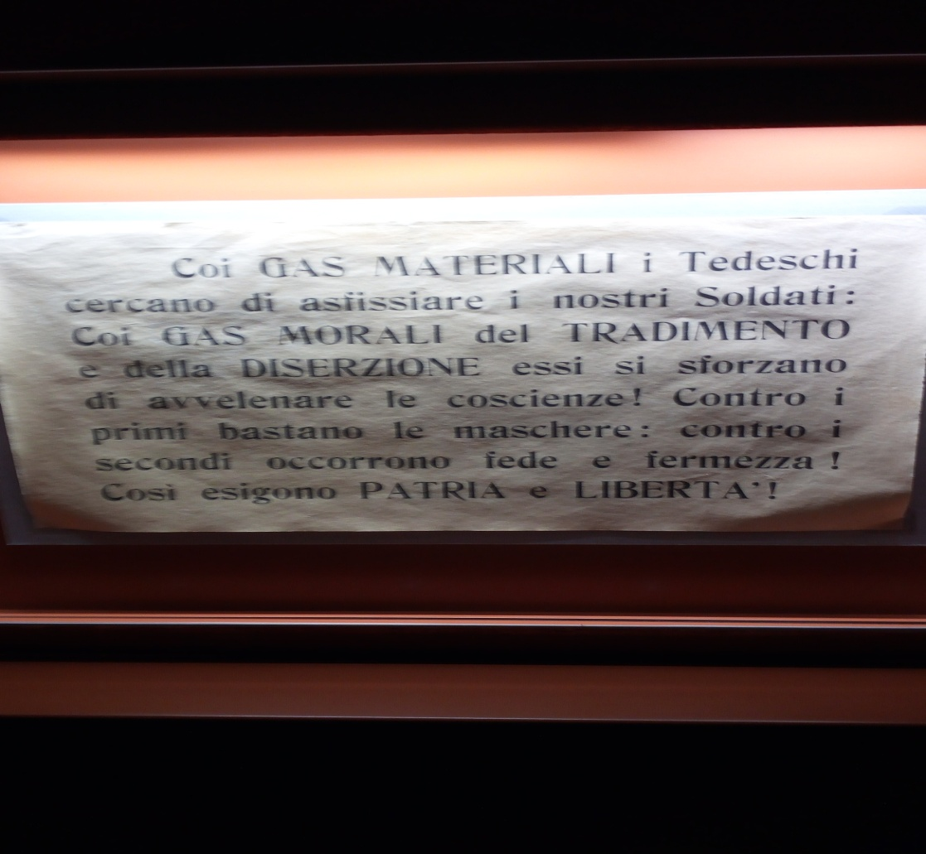

Slide 5
Longobardi e Gaudino

